Slide 1


OpenSage ：开源智慧分析助手
基于开源项目活跃度评估与趋势预测、开源项目健康度监控与指标设计、开源社区数据时序分析与可视化
工具：Dataease，OpenDigger，MaxKB，IoTDB
团队名称：爱错
团队成员：詹美杰、孟子阳
机构：华东师范大学

Slide 2



01.
项目背景与需求洞察
目录
02.
解决方案与核心设计
CONTENTS
03.
技术实现与关键创新
04.
应用场景与用户价值
05.
总结与致谢

Slide 3







一、洞察需求
——碎片化与复杂化
数据碎片化
工具复杂化
分析流程耗时耗力
当前开源数据分散在GitHub、OpenDigger等平台，工具孤立，接口各异，分析师需在多系统间切换、手动整合，缺乏统一视图。
OpenDigger、DataEase等专业工具虽功能强大，但要求SQL、可视化配置等技能，学习周期长，单次分析耗时久，非技术用户几乎无法独立完成。
传统方式分析一个项目需要30分钟-2小时，需要掌握3+个专业工具，从数据到洞察需要大量人工处理。

Slide 4

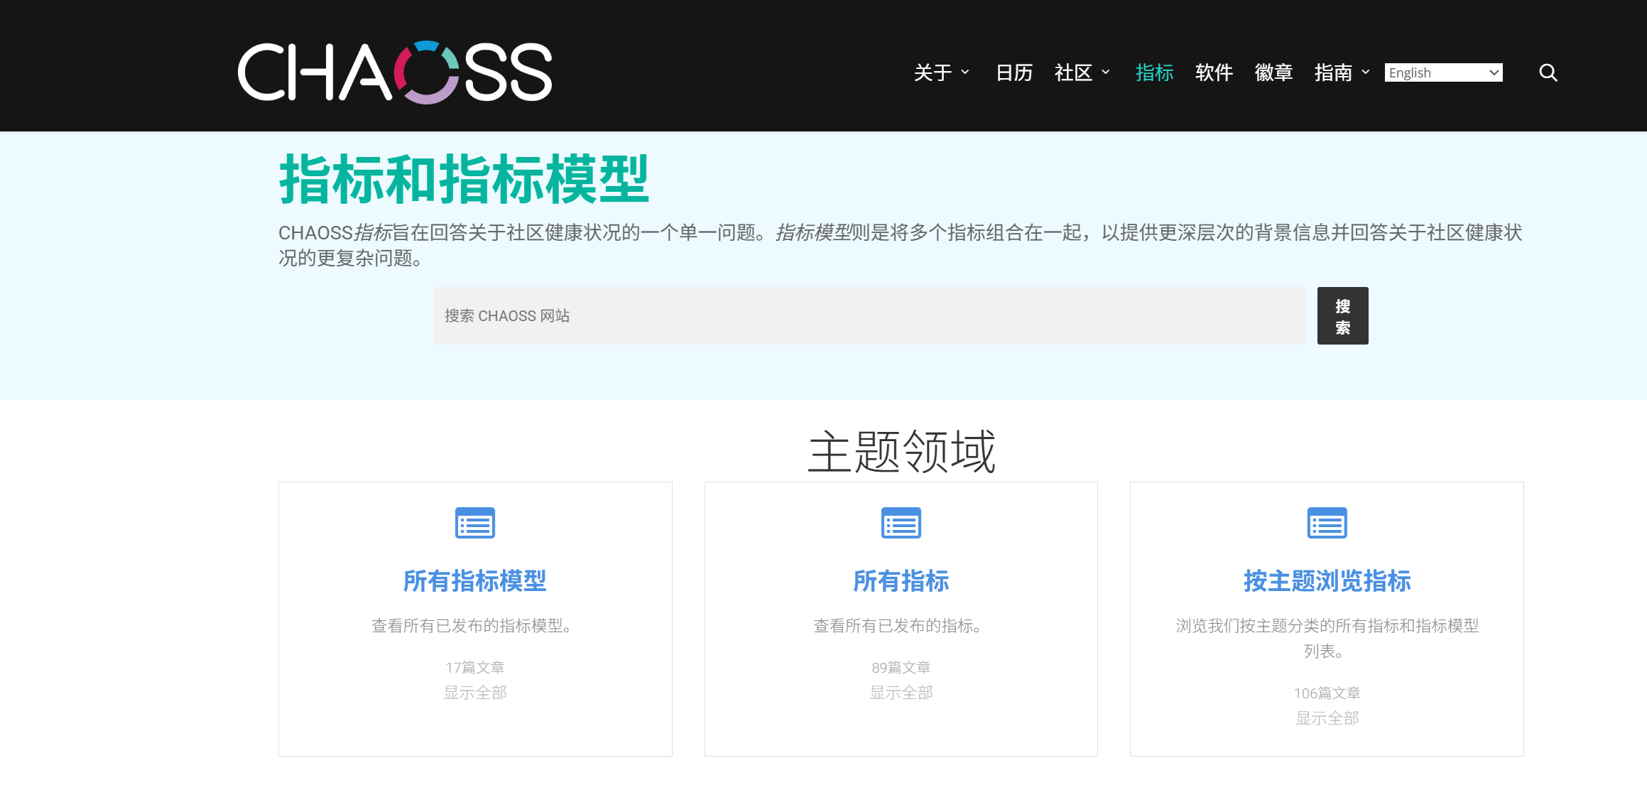
一、洞察需求
——缺数据支撑的健康监控
行业标准（CHAOSS）已经定义了89个独立指标 和 17个指标模型来衡量社区健康，但大多数企业（可能甚至连基础的‘活跃度’和‘响应时间’都没有数字化，仍停留在‘凭感觉’阶段。
技术选型、投资评估、社区治理、新人引导四大场景普遍依赖“听说”“感觉”而非数据，造成项目延期、资金浪费、活跃度下降、新人流失等后果。

Slide 5


一、洞察需求
——需求总结以及项目目标
数据的碎片化、工具的上手门槛高、分析决策的不够专业都是普通人在进行数据分析决策的痛点，而更重要的是普通用户想要解决这些痛点需要花费大量的时间，并且学习后的效果仍不一定理想，使得效率极其低下。我们要做的就是让任何人用自然语言获得专业指标+可视化+建议。于是我们想要开发一款智能的分析助手，就像GPT，Gemini，豆包等大语言模型，用户只需要用自然语言与助手对话，就可以调用Dataease，Maxkb等工具得到专业且可视化的数据大屏以及相应的分析，让数据分析不再只面向专业人员，而是有需求非专业人士也能轻松完成。

Slide 6


02
解决方案与核心设计

Slide 7

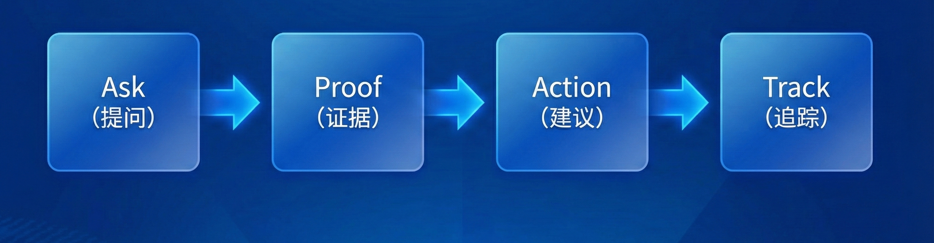

二、解决方案与核心设计
OpenSage AI：我们不是“又一个可视化”，而是“治理闭环”Agent：
核心定位
深度智能洞察
OpenSage AI定位为“基于AI Agent的开源数据分析平台”，通过自然语言交互自动整合多工具能力，提供从提问到洞察到分析到预测最后到监控的一站式服务。
基于大模型识别趋势、异常并生成可执行建议，为用户提供深度的开源项目分析预测和决策支持。
自然语言交互
多工具智能协同
用户可以像与专家对话一样提问，系统自动理解并执行分析，无需复杂的工具操作和专业技能。
自动调度OpenDigger、DataEase、IoTDB等工具，无需手动切换，实现数据获取、可视化、存储的一体化。

Slide 8
TECHNICAL ARCHITECTURE
四层智能技术架构设计：从用户提问到图文报告
用户交互层
自然语言输入
Web界面 / API接口
AI Agent引擎层
意图理解
工具调度
数据分析
报告生成
BERT + LLM
智能路由
深度洞察
结构化输出
工具执行层
OpenDigger
DataEase
IoTDB
Redis
数据获取
可视化
时序存储
缓存系统
输出层
图文报告
可视化图表
可执行建议
实时预警
ReAct模式
四级缓存
持续学习
零配置分析
Reason-Act循环实现智能决策
内存→Redis→IoTDB→PostgreSQL
每次分析都丰富知识库
只需项目地址，无需复杂设置

Slide 9
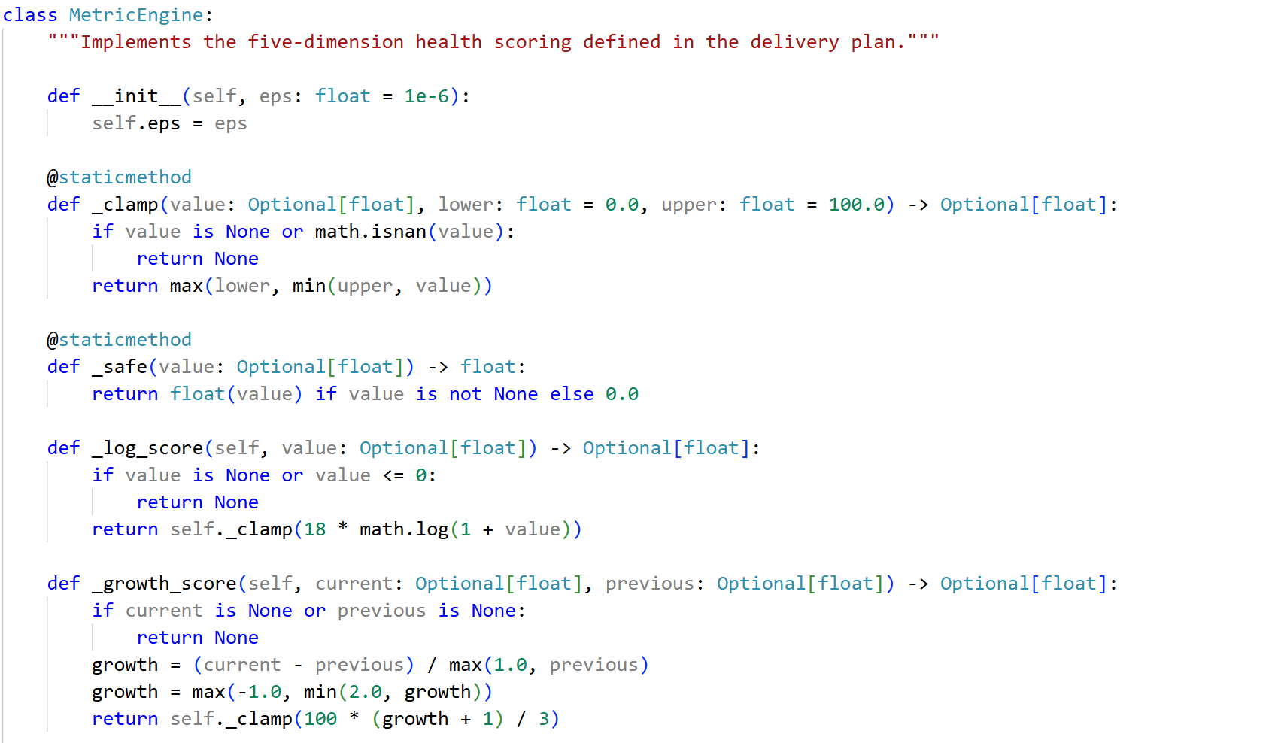



数据流：Agent 清洗写库 → DataEase 直连展示
数据源
OpenDigger
(核心指标) GitHub 社区健康档案
(治理)
OpenSSF Scorecard
(安全)
清洗&算分
存储
展示
MetricEngine
五维健康度:活跃度、
响应度、抗风险、治理
、安全
PostgreSQL： (快照表+latest视图+
全量指标)
IoTDB：
(历史全量指标)
DataEase
总览/对标/预警

Slide 10
AI Agent 核心亮点：ReAct 推理-行动闭环
让开源治理从“提问”走到“证据→处方→追踪”
ReAct 决策循环（Reason → Act → Observe → Reflect）
优势
Reason (理解&计划)
ReAct：边推理边行动，适配多轮追问与复杂拆解
智能路由：按实时性/成本/新鲜度选择最短工具链；超时重试+降级
多工具协同：OpenDigger / GitHub / Scorecard / MaxKB / DB 并行取证
Evidence Card：每条结论绑定指标、窗口、来源，可核对可复盘
闭环追踪：行动处方写库，DataEase 大屏持续监控与预警
Reflect (生成处方)
Act (调度工具)
Observe (取证&校验)
• Reason：解析意图/实体/时间窗，生成可执行计划（Planner） • Act：按实时性/成本/新鲜度路由工具链，并行调用多工具（Router/Executor） • Observe：汇总证据、做一致性校验，写入缓存/数据库供复用（Evidence） • Reflect：输出结论+证据卡+治理处方，并进入监控追踪（Ask→Proof→Action→Track）

Slide 11
03
项目难点与关键创新

Slide 12


项目难点与突破路径
意图识别难点
复杂查询难点
开源场景多样，查询表述千差万别，意图识别需泛化能力强，团队运用多源口径对齐，通过对OpenDigger+ GitHub Profile+ Scorecard等开源数据平台统一指定一套指标字典与时间窗口径，缺失项有明确默认/降权规则；同时对同一 repo 的多源结果做一致性校验，避免“数据对不上”
用户可能提出包含多个子问题的复杂查询，我们利用查询图分解算法+子任务依赖分析+并行执行对比、趋势、预测、监控），ReAct 机制支持多轮迭代：边取证边修正计划将多项目对比响应时间缩短。
工具协同难点
实时成本难点
工具故障、网络延迟、数据不一致是多工具协同的挑战，采用超时重试、一致性校验、核心指标降级方案保障99.9%可用。
大模型调用成本高，实时性要求高，通过四级缓存、查询分类、结果复用实现平均5秒返回，降低调用费用。

Slide 13
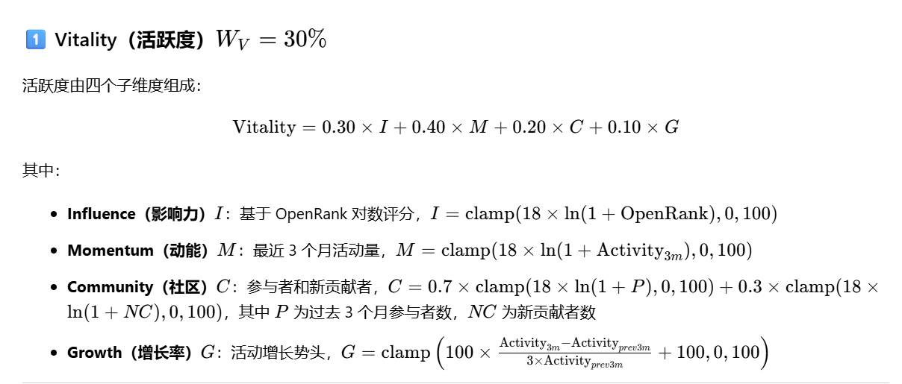


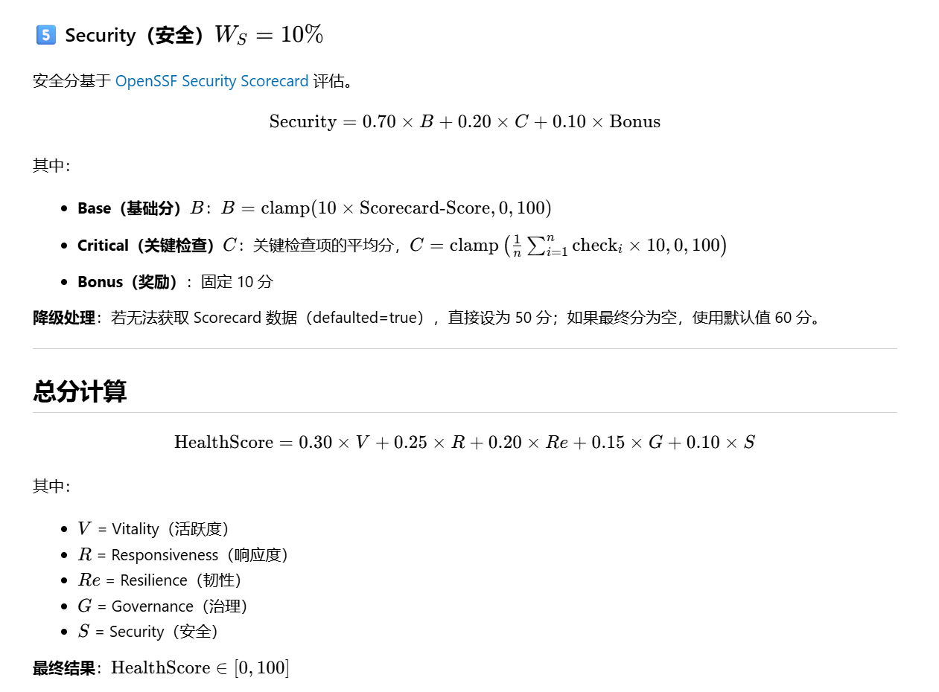
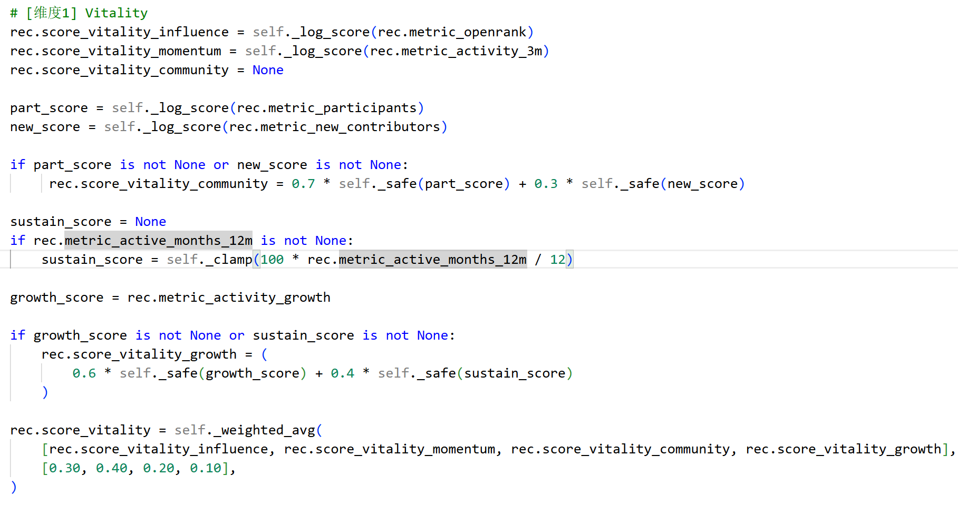
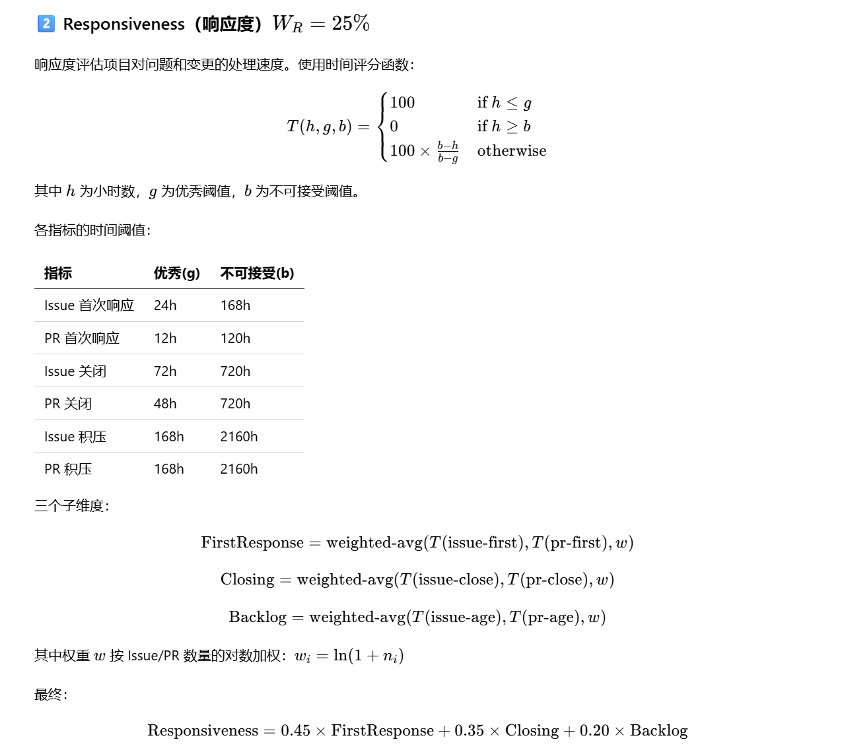
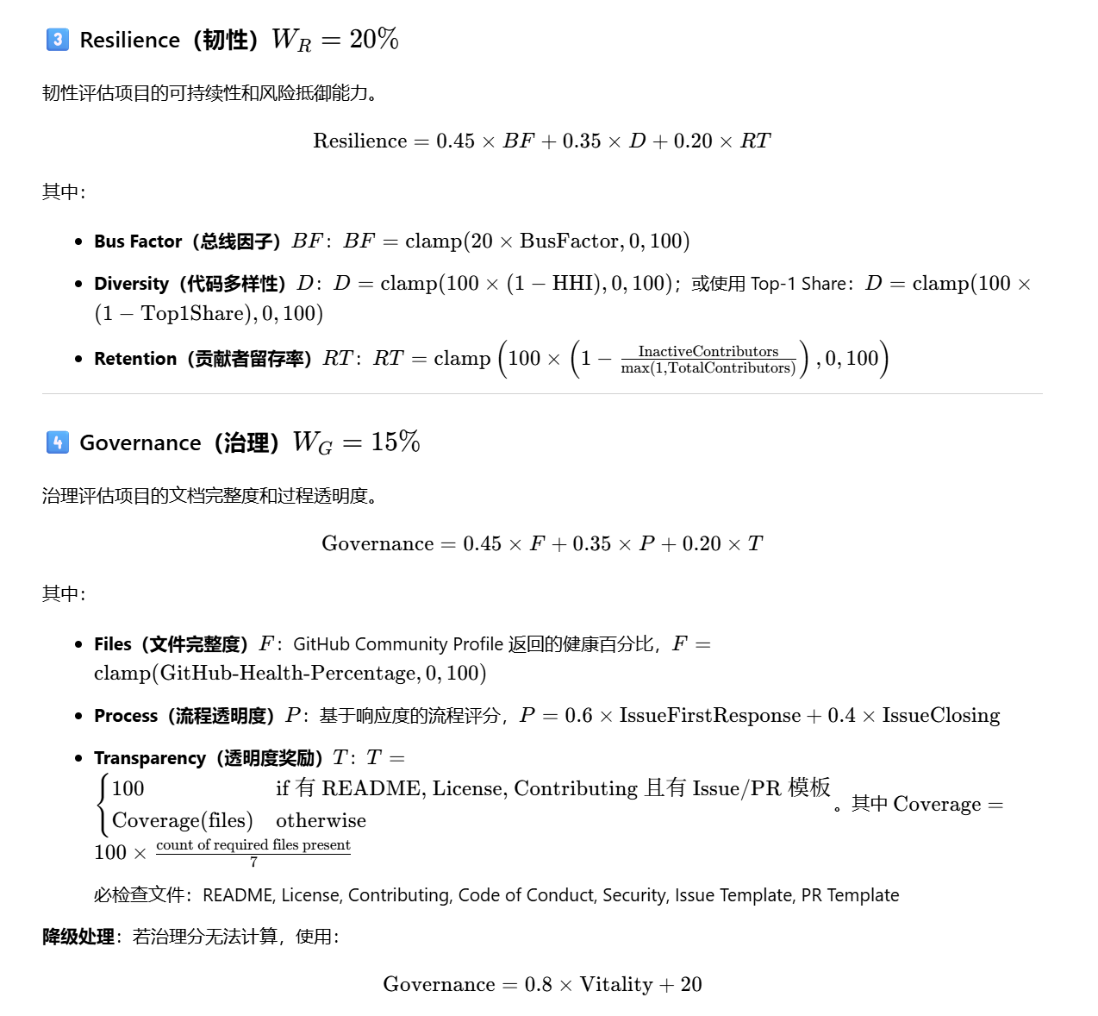
三大算法创新
健康分评估模型
01
健康分（Health Score）是一个综合评估开源项目整体健康状况的指标，采用五维度加权评分模型，总分 0-100 分。1.Vitality（活跃度）：权重30%，项目的生命力和社区活跃程度。2.Responsiveness（响应度）：权重25%，项目对 Issue/PR 的响应和处理效率。3.Resilience（韧性）：权重20%，项目的可持续性和风险抵御能力。4.Governance（治理）：权重15%，项目的文档完整度和流程透明度。5.Security（安全）：权重10%，项目的安全性评估（OpenSSF Scorecard）

Slide 14
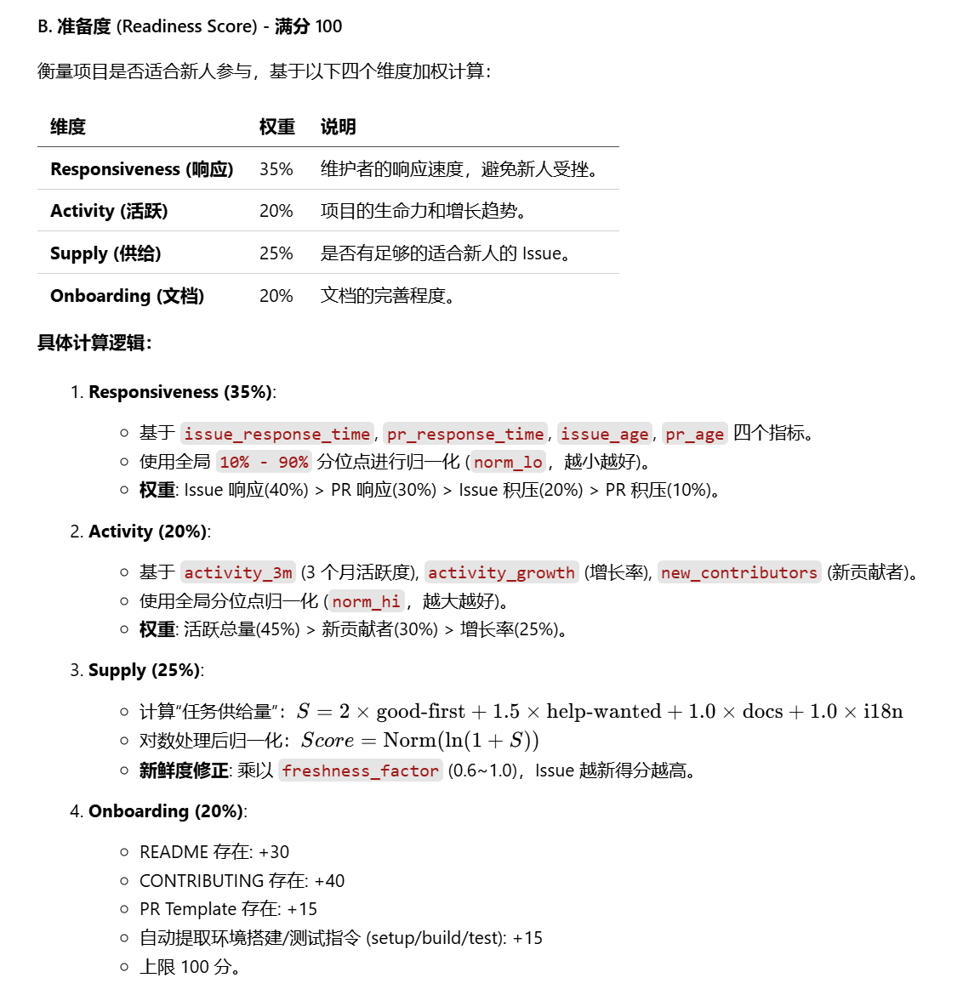
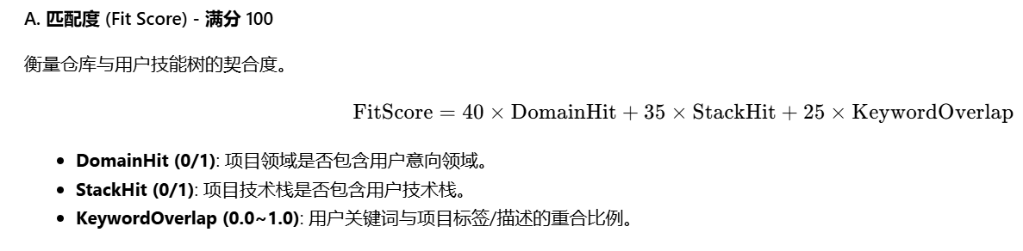
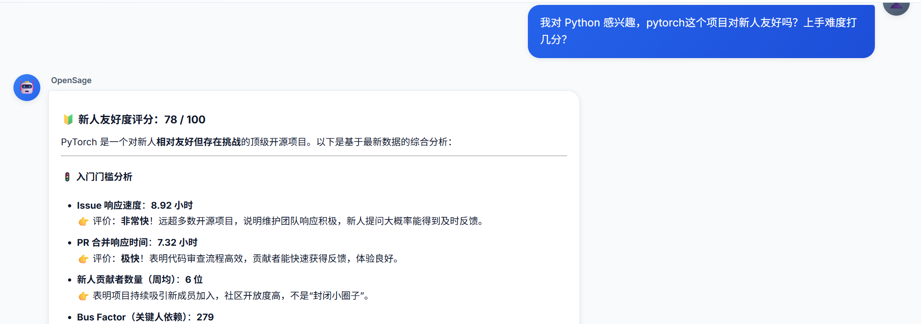
三大算法创新
开源新人项目推荐算法
该算法旨在为初次接触开源项目的开发者推荐适合其技术栈和时间投入的项目。通过召回 (Recall) -> 评分 (Score) -> 组装 (Assemble) 三个阶段，从海量仓库中筛选出最匹配的新人友好项目。算法公式：MatchScore = 0.55×FitScore + 0.45×ReadinessScore。Fit 关注“是否匹配”：领域命中、栈命中、关键词重合。Readiness 关注“是否好上手”：响应速度、活跃度、任务供给量（good first issue/help wanted/docs/i18n）、文档完备度。
02

Slide 15
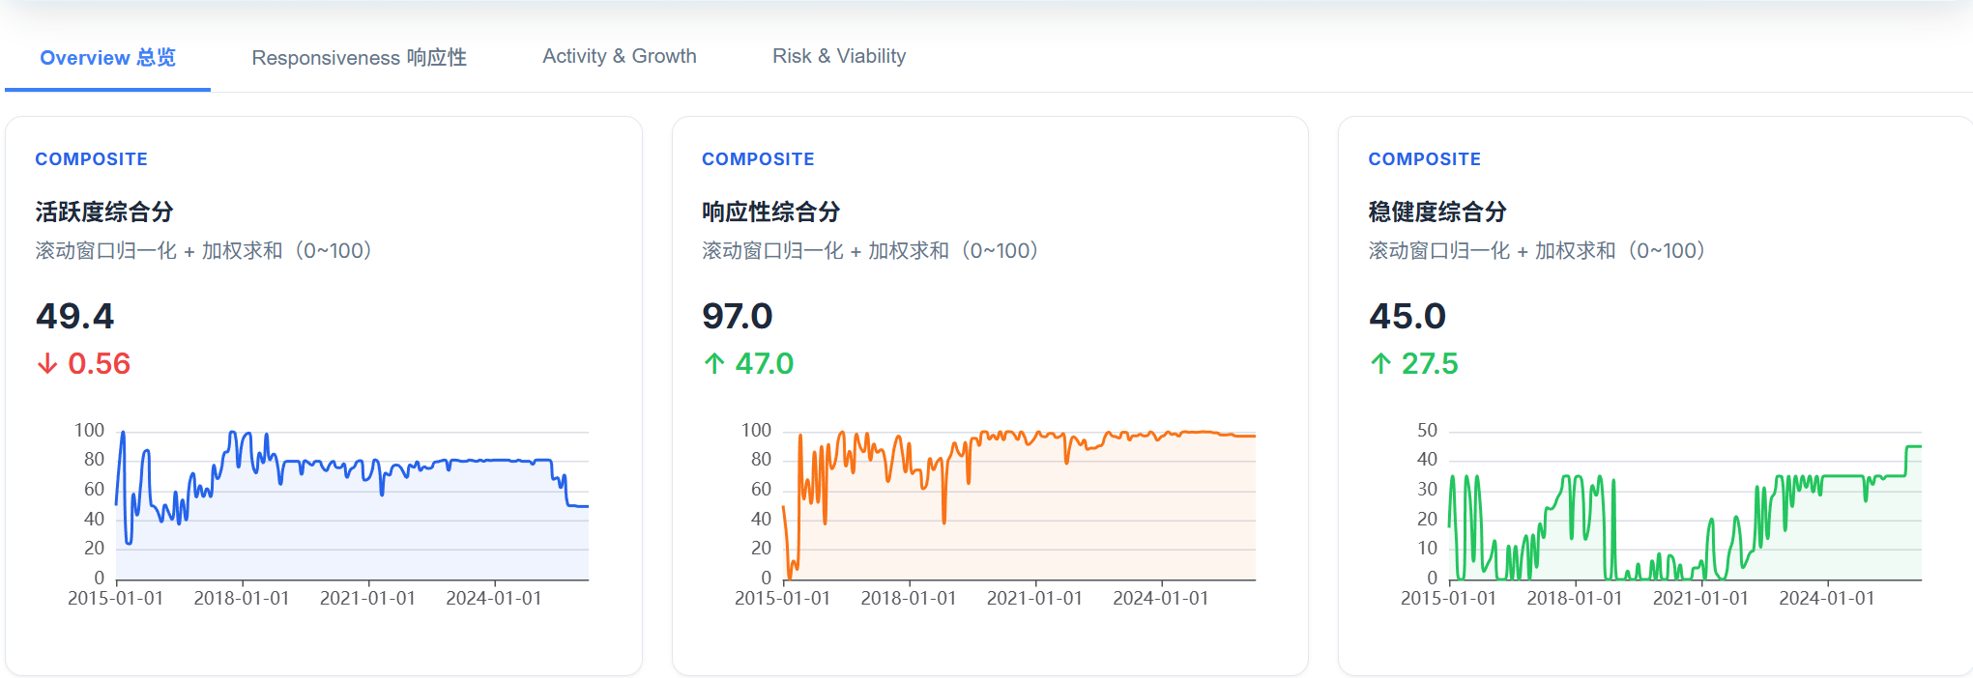
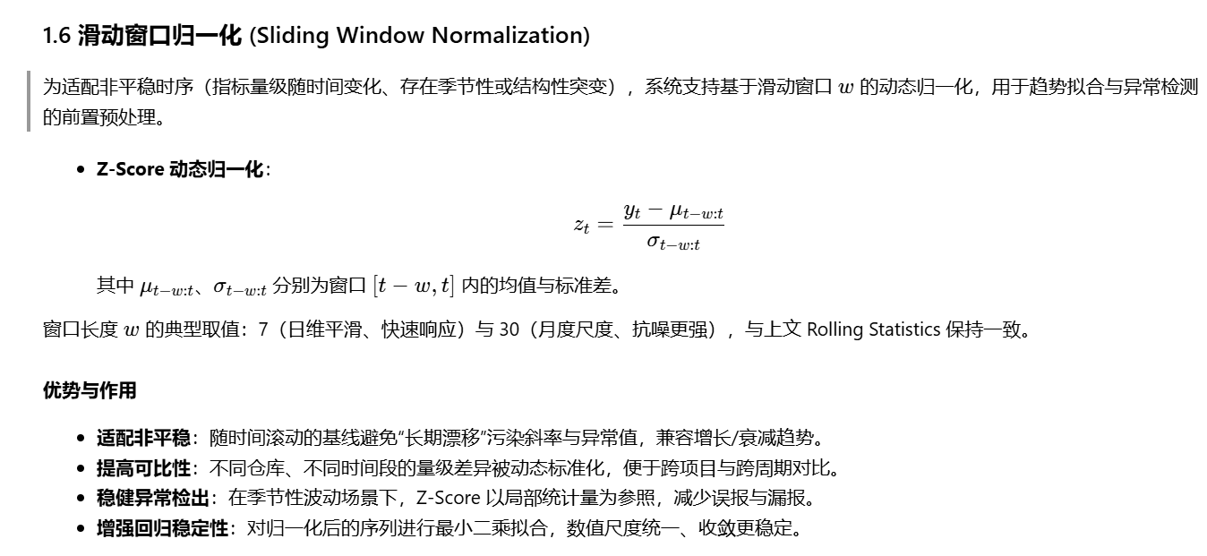
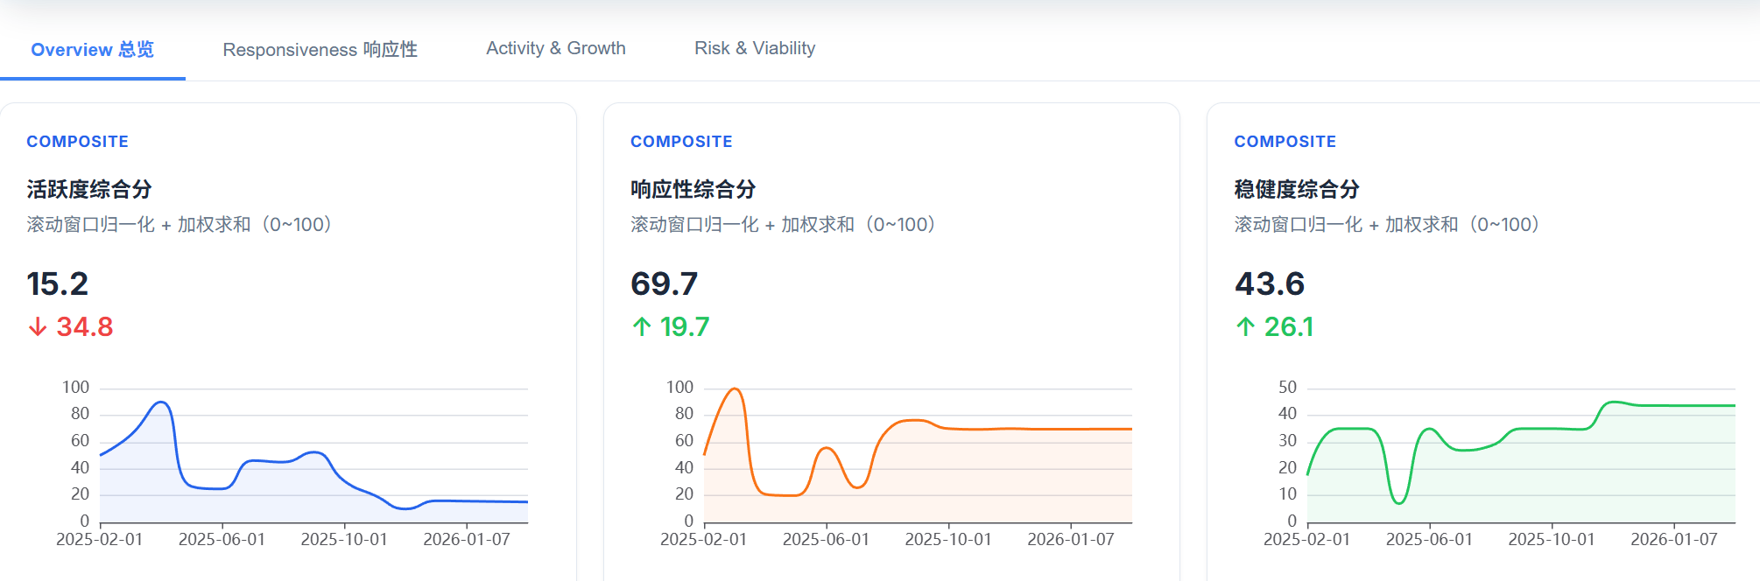
三大算法创新
趋势分析算法
03
一个项目在初期可能活跃度较低，后期随着社区发展活跃度显著提升。我们利用滚动化归一窗口设计了趋势分析算法，会根据不同时期的实际情况调整归一化基准，避免因历史数据分布不同而导致的分数偏差。能够更准确地评估项目在不同发展阶段的健康状况，识别项目的长期发展趋势和短期波动，与同类项目进行更公平的比较，为项目决策提供更可靠的数据支持

Slide 16



多工具协同与零配置分析
1
3
2
工具集成
零配置分析
工具功能
平台已集成OpenDigger客户端、DataEase可视化、MaxKB知识库、IoTDB时序存储，并提供插件化扩展能力。
通过标准化适配层屏蔽接口差异，结合智能路由与并行执行，实现“只需项目地址、零配置”即可产出完整报告。
OpenDigger封装50+指标实时获取，自动处理限频与重试；DataEase内置参数化图表模板，查询结果一键生成可交互图表。

Slide 17

四级缓存与实时性保障
1
2
3
缓存策略
缓存优势
成本控制
构建内存→Redis→IoTDB→PostgreSQL四级缓存，内存缓存热点查询，Redis缓存分钟级更新，IoTDB存储历史时序，PostgreSQL归档冷数据。
结合智能预加载与增量更新策略，将相似查询结果复用率提升60%，平均响应时间控制在5秒内，实时查询亦能在10秒内返回。
四级缓存策略有效降低70%大模型调用费用，平衡了实时性与成本，提升了系统的整体性能。

Slide 18
04
应用场景与用户价值

Slide 19
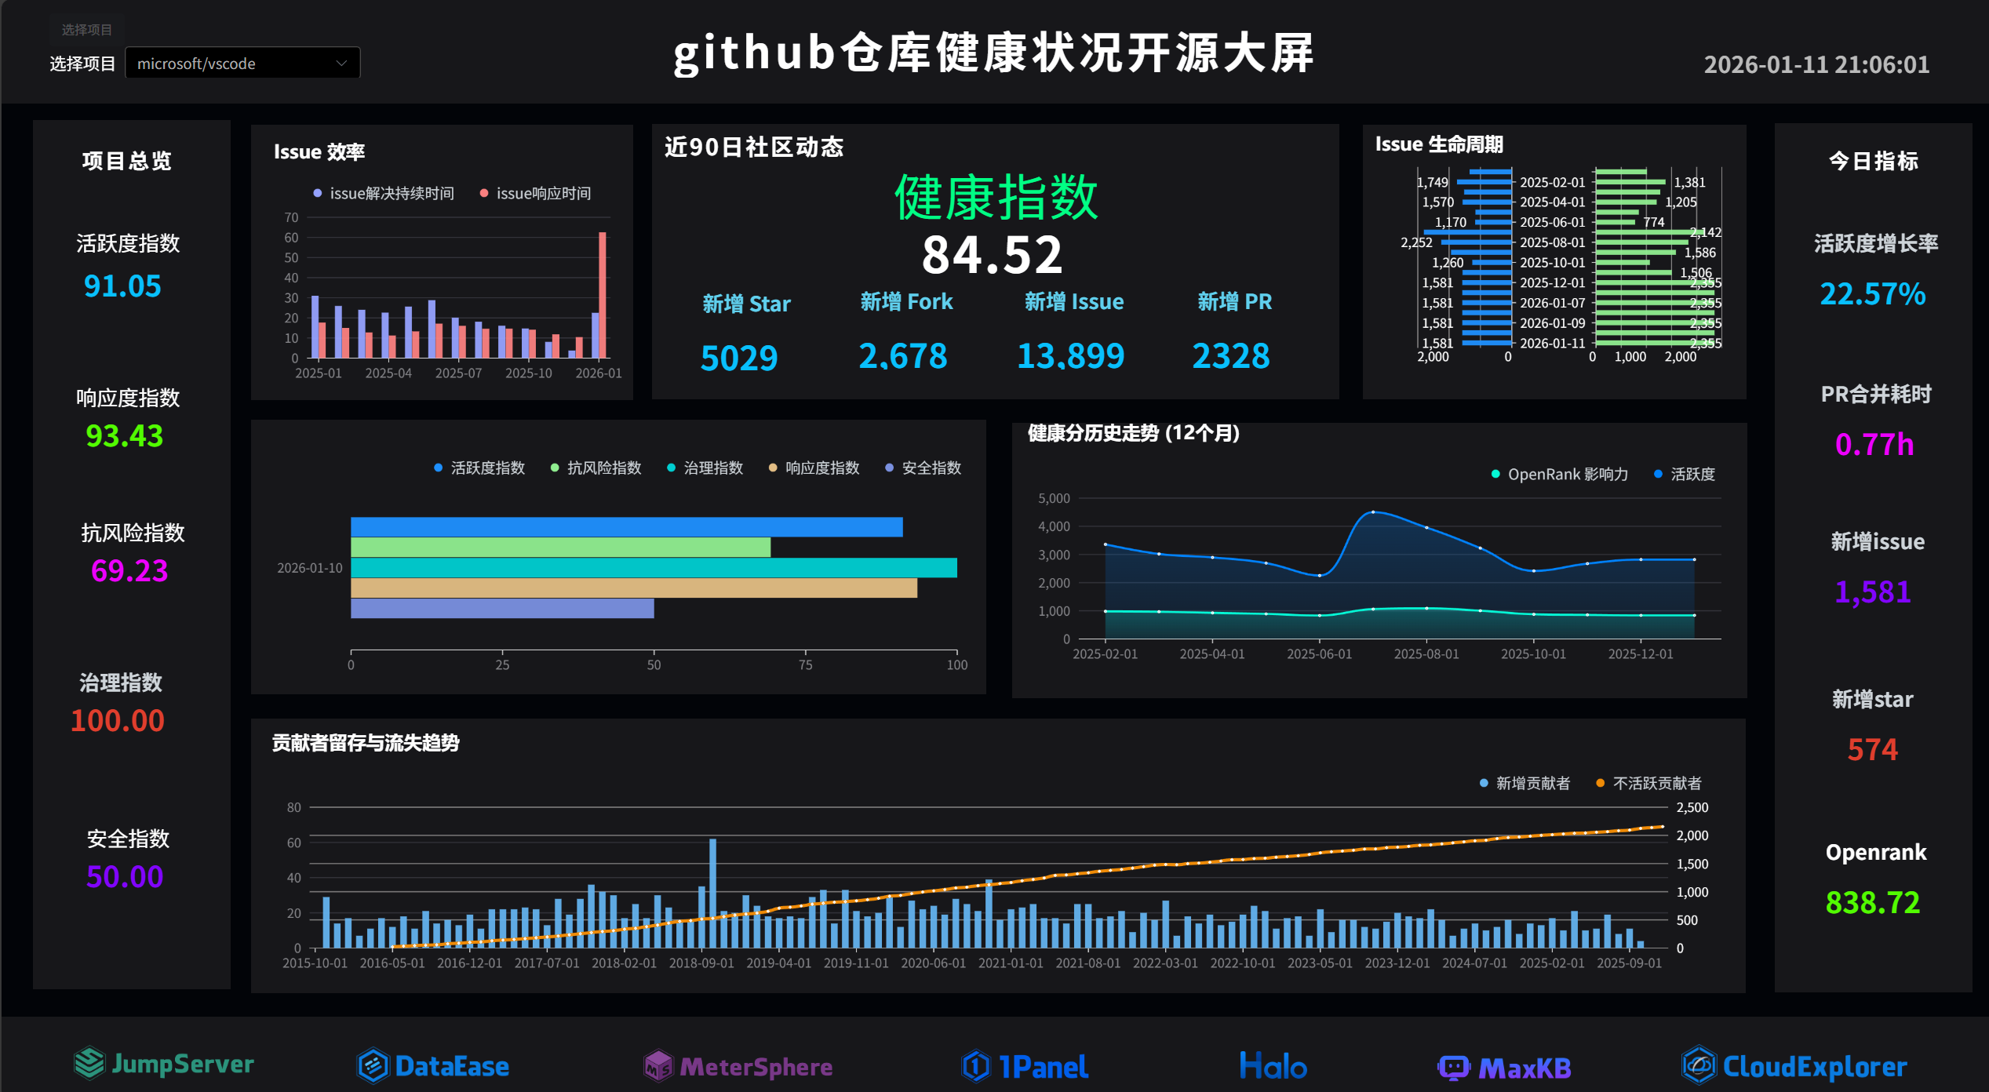
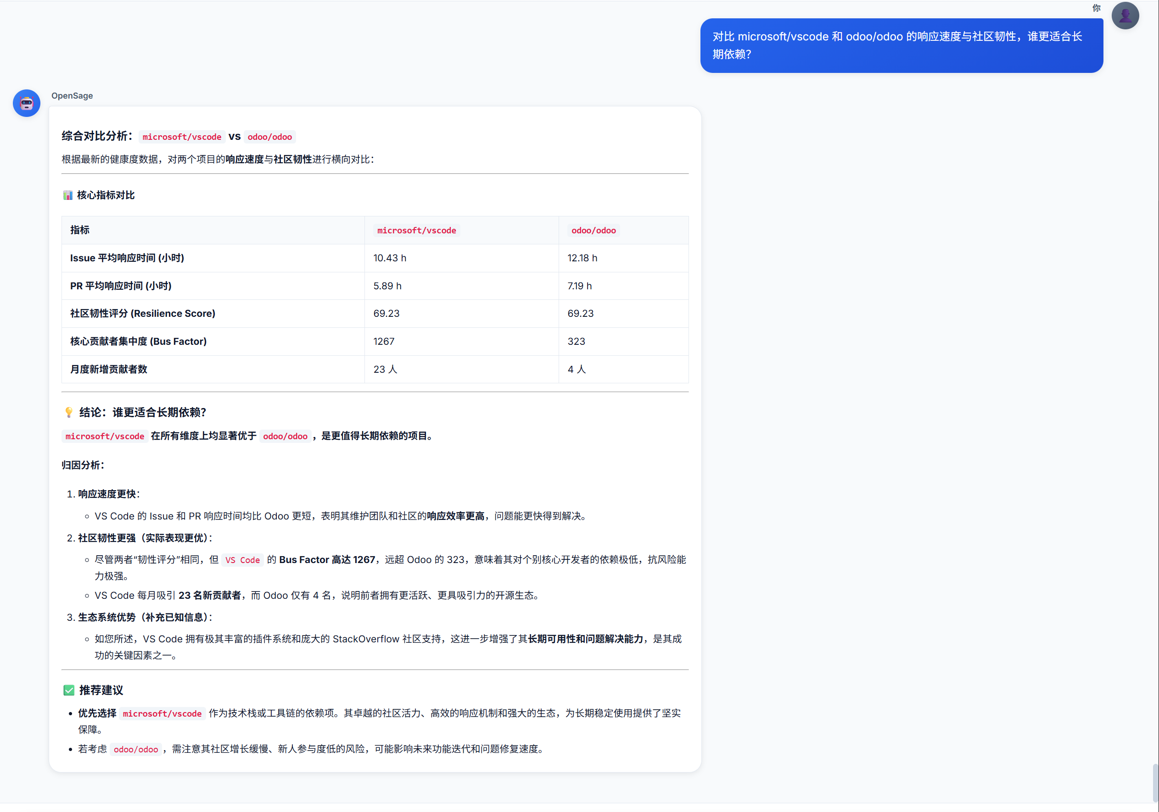
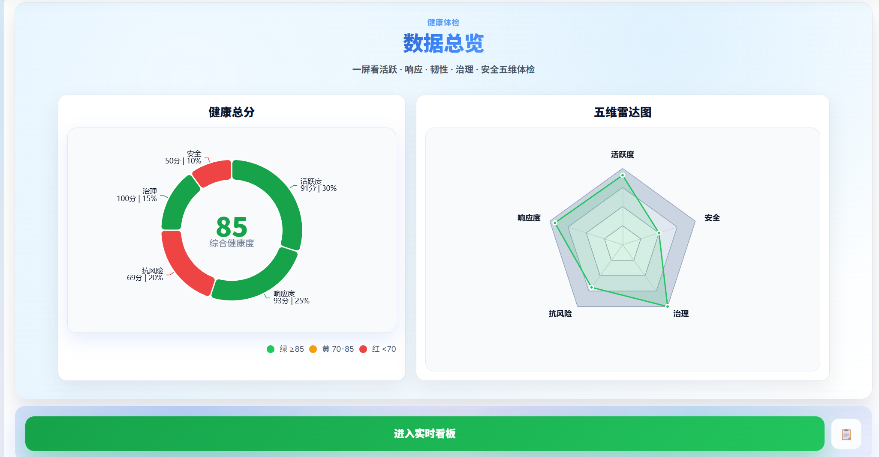
四大场景：覆盖开源全生命周期
项目维护者
通过自然语言查询项目健康，通过活跃度指数，响应度指数，抗风险指数，治理指数，安全指数五个维度来计算出项目的健康指数，构建五维健康度模型并进行可视化。而且我们还引入GitHub治理信息、Scorecard安全评分来完善我们的健康算法。
技术决策者
技术决策者板块是 OpenSage AI 面向技术选型、架构决策与开源投资评估场景的智能决策支持模块，核心目标是以数据替代经验判断，降低选型风险与决策不确定性。

Slide 20
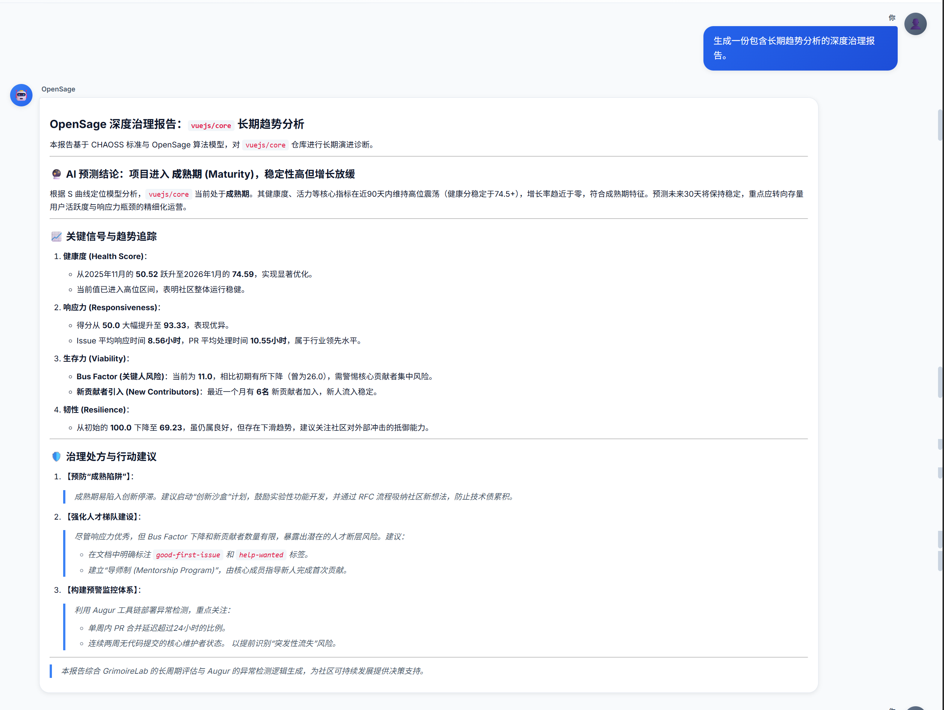
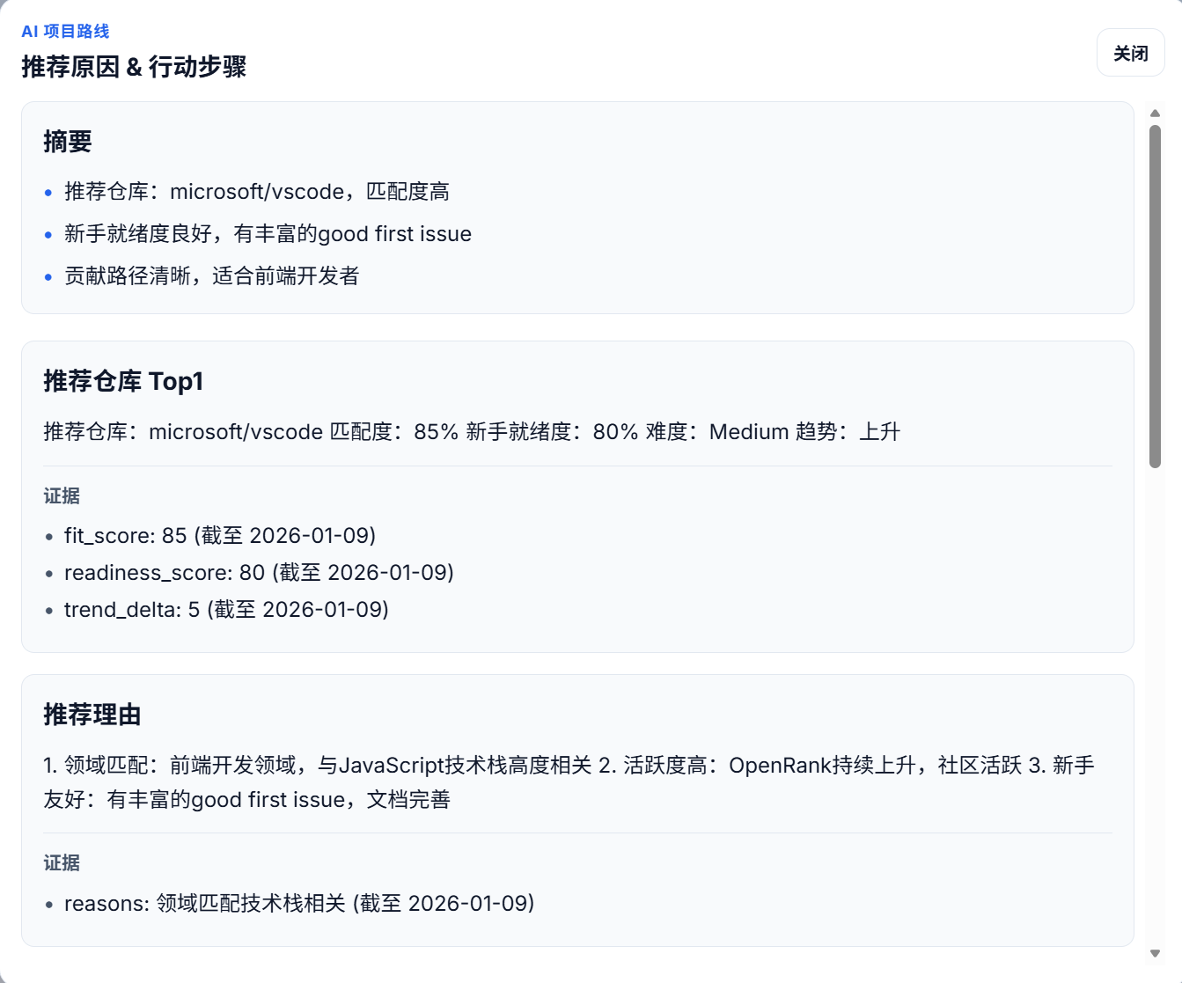
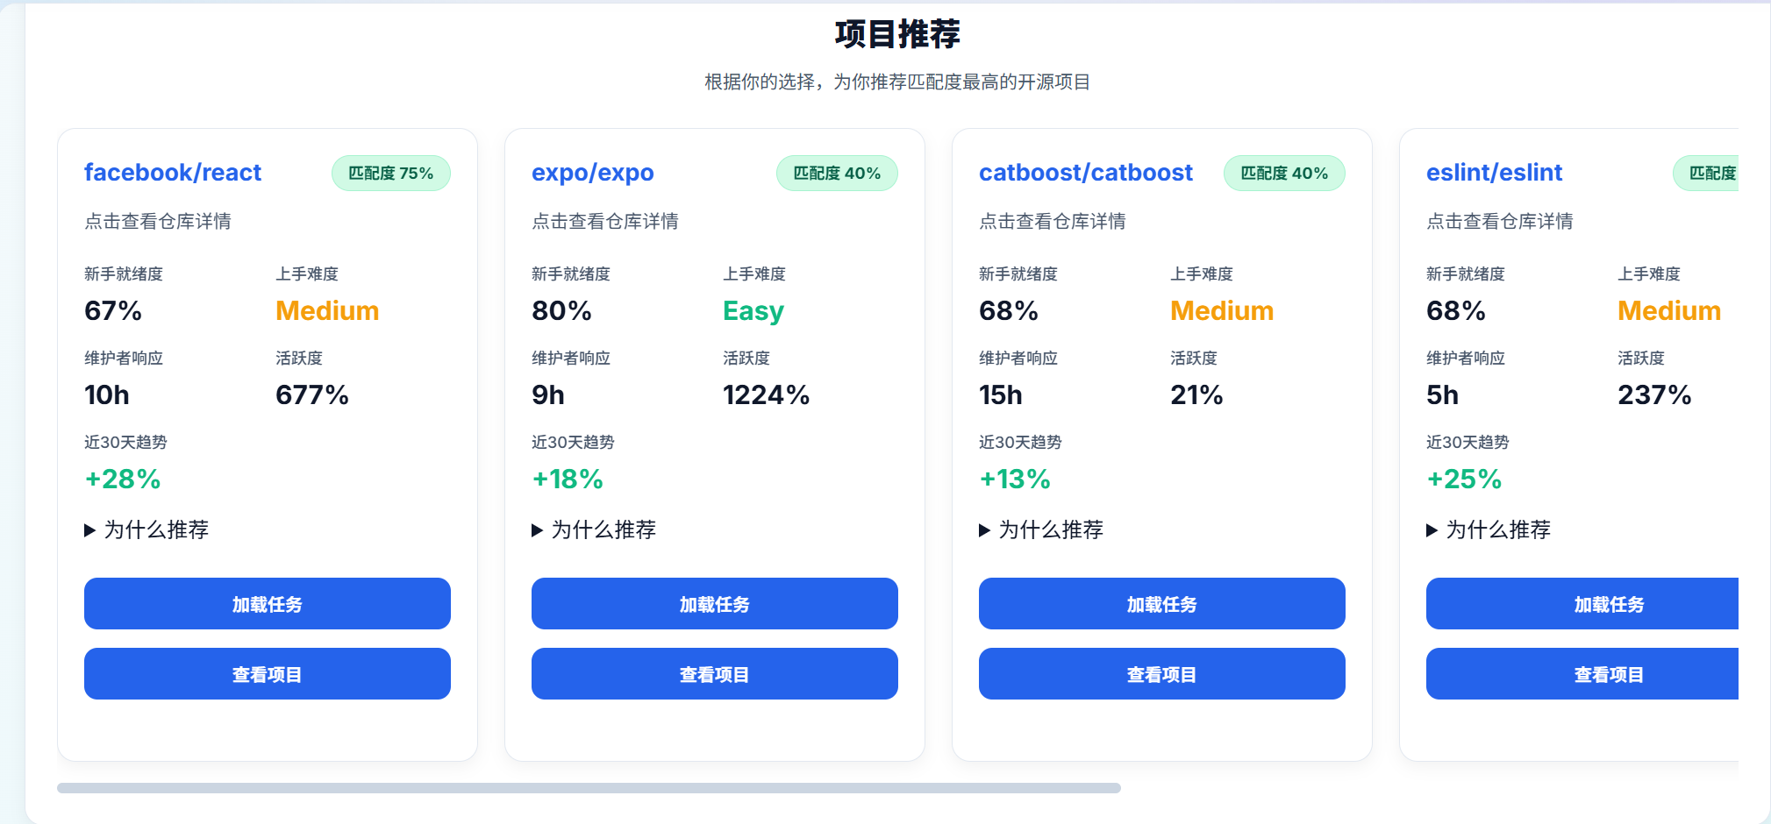
四大场景：覆盖开源全生命周期
开源新人
获得个性化项目推荐与入门指导，轻松查找到适合自己上手的开源项目，Agent基于 OpenDigger 活跃度、项目治理成熟度、任务难度、issue治理等多维数据，对开源项目进行结构化分析，并结合新人的技术背景与贡献意图，智能推荐“适合上手的仓库、任务与贡献路径”。
企业OSPO
Agent整合 OpenDigger、GitHub 社区治理信息与安全评估数据，对企业关注的多个开源项目进行 统一健康度评估、横向对标与持续监控，为 OSPO 提供可量化、可复盘的决策依据，实现多项目自动监控与异常预警，提升决策准确率。

Slide 21

用户价值量化：时间、成本、风险三降
1
效率提升
项目维护者issue响应速度提升25%，贡献者留存提升15%；企业客户将评估工作压缩至10分钟，直接人力成本降低90%。
2
风险降低
技术选型场景下，决策失误导致的项目延期由30%降至10%以下，显著降低决策风险。
技术指标
3
系统实现5种以上查询类型、集成3大核心工具、端到端演示3个应用场景，缓存命中响应<3秒，实时查询<10秒。

Slide 22
05
总结与致谢

Slide 23

OpenSage ：让开源数据分析像聊天一样简单
未来展望
项目总结
合作邀请
项目已验证技术可行性，展现显著用户价值与商业潜力，未来将沿着工具、生态、标准三步路径演进。
OpenSage AI通过自然语言交互、多工具智能协同、深度洞察生成与主动预警服务，将开源数据分析门槛降至零，使任何人都能10秒内获得专业报告。
团队诚邀社区、企业、投资者共同参与，共建更智能、更开放、更高效的开源世界。感谢聆听，期待反馈与合作。

Slide 24

THANK YOU FOR READING！
感谢您的观看
汇报人：詹美杰 孟子阳
汇报日期：2

